Slide 1
BÁO CÁO THỰC TẬP DOANH NGHIỆP
ĐỀ TÀI:NGHIÊN CỨU XÂY DỰNG WEBSITE HỎI ĐÁP TRỰC TUYẾN SỬ DỤNG CÔNG NGHỆ ASP.NET MÔ HÌNH MVC
Cán bộ hướng dẫn: Ths Đào Minh Sang
SV thực hiện: Phạm Ngọc Nam

Slide 2
Nội dung:
LÝ DO CHỌN ĐỀ TÀI
GIỚI THIỆU CÔNG CỤ SỬ DỤNG
KẾT QUẢ ĐẠT ĐƯỢC
KẾT LUẬN

Slide 3
1.LÝ DO CHỌN ĐỀ TÀI
Dựa trên trải nghiệm cá nhân khi thực tập tại doanh nghiệp.
Dựa vào thực tế sự phổ biến của các website,các nhóm thảo luận trên Internet.
Dựa vào các kiến thức đã học được trong quá trình thực tập.

Slide 4

1.1 TRẢI NGHIỆM CÁ NHÂN
Trong quá trình thực tập nói riêng và quá trình làm việc nói chung,sẽ luôn luôn có những vấn đề cần giải quyết mà chúng ta không biết,không rõ

Slide 5


1.2 THỰC TẾ TRÊN INTERNET
Nếu ai đã từng sử dụng Internet chắc sẽ không ít lần nghe hoặc sử dụng dịch vụ nhóm thảo luận trên Internet

Slide 6
1.3 KIẾN THỨC ĐÃ HỌC
Nhằm tạo cơ hội củng cố kiến thức đã học được tại nhà trường và doanh nghiệp thực tập

Slide 7
2.CÔNG CỤ SỬ DỤNG
ASP .Net và ngôn ngữ C#
Mô hình MVC
Các công cụ lập trình

Slide 8
2.1 ASP .Net và ngôn ngữ C#
.NET Framework và các ứng dụng của nó đã và đang tạo một cuộc cách mạng kỹ thuật trong công nghệ tin học trong đó ASP .Net là một công nghệ vô cùng nổi bật.
C# (hay C sharp) là một ngôn ngữ lập trình đơn giản, được phát triển bởi đội ngũ kỹ sư của Microsoft vào năm 2000. C# là ngôn ngữ lập trình hiện đại, hướng đối tượng và được xây dựng trên nền tảng của hai ngôn ngữ mạnh nhất là C++ và Java.

Slide 9
2.2 MÔ HÌNH MVC
Tổng quan mô hình mvc:
Bao gồm 3 thành phần là Model,View,Controller
Model (dữ liệu): Quản lí xử lí các dữ liệu.
View (giao diện): Nới hiển thị dữ liệu cho người dùng.
Controller (bộ điều khiển): Điều khiển sự tương tác của hai thành phần Model và View.

Slide 10
2.3 Các công cụ lập trình
2.3.1 Visual studio
Visual studio là một công cụ quen thuộc đối với các lập trình viên chuyên nghiệp, đặc biệt là những người lập trình theo hướng VB+ và C#
2.3.2 Sql Server
SQL Server là một hệ quản trị cơ sở dữ liệu quan hệ (Relational Database Management System (RDBMS) ) sử dụng câu lệnh SQL (Transact-SQL) để trao đổi dữ liệu giữa máy Client và máy cài SQL Server

Slide 11
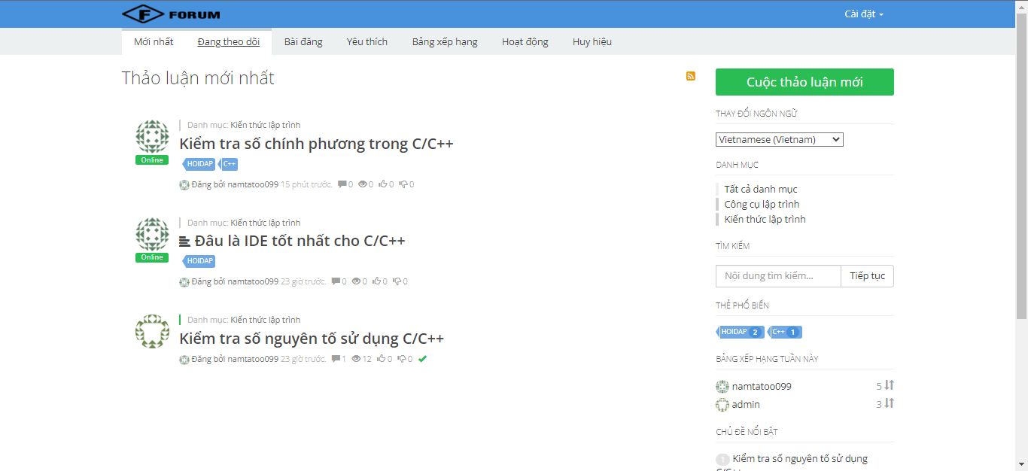
3. KẾT QUẢ ĐẠT ĐƯỢC
3.1 Phần mềm website trao đổi thông tin FForum

Slide 12
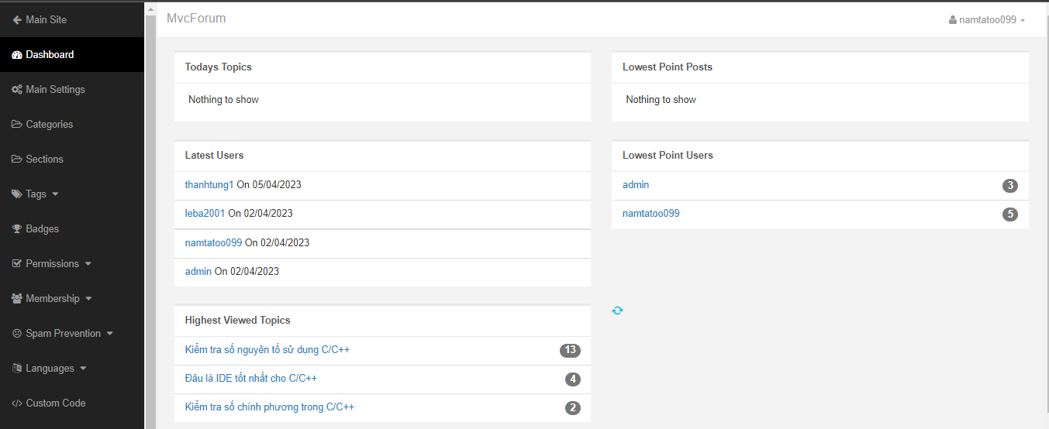
3.KẾT QUẢ ĐẠT ĐƯỢC
3.1.1 Giao diện quản trị

Slide 13
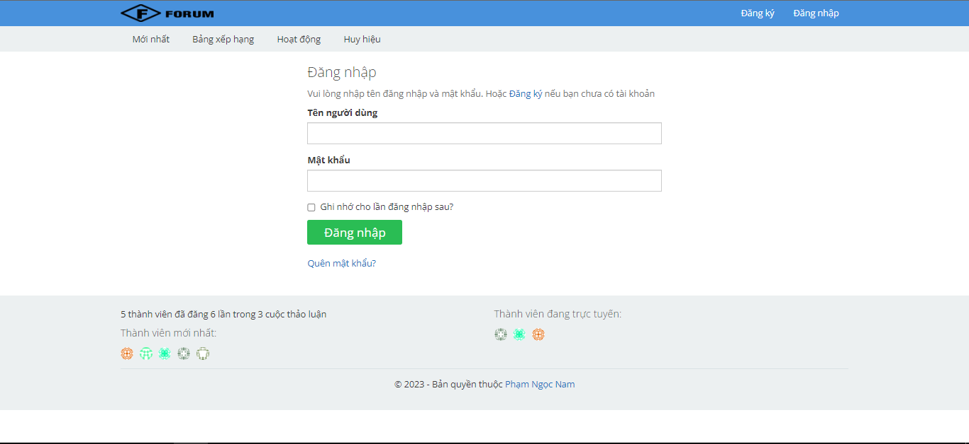
3.KẾT QUẢ ĐẠT ĐƯỢC
3.1.2 Giao diện đăng nhập

Slide 14
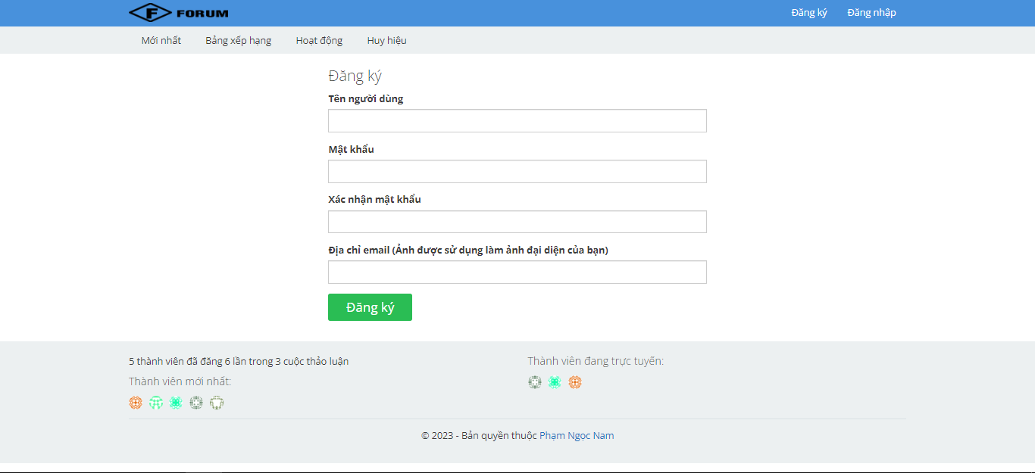
3.KẾT QUẢ ĐẠT ĐƯỢC
3.1.2 Giao diện đăng ký

Slide 15
4.KẾT LUẬN
Tính đến thời điểm hiện tại,website trao đổi thông tin Fforum đã đạt đến giai đoạn hoàn thiện,được tích hợp đầy đủ các chức năng cần thiết tuy nhiên vẫn còn những điểm bất hợp lý và một số lỗi vẫn còn tồn tại.
Trong tương lai em sẽ cố gắng hoàn thiện sản phẩm hơn nữa.

Slide 16

XIN CẢM ƠN

